Slide 1

長青旅遊構想書
成員：葉展輝 許芳瑜
唐中凡 林瑋鴻

Slide 2

大綱
一、前言
動機
研究方法
相關技術
二、內文
創意來源
主要特色
功能介紹
可行性

Slide 3

動機
主要客群 年齡
地區 稍微講一下

Slide 4
研究方法
實地考察

Slide 5
相關技術

Slide 6
創意來源
寶可夢
One Second Everyday
盲旅

Slide 7
主要特色
套裝行程
盲旅驚喜
行程規劃
實境回憶
One Sec
補給站

Slide 8
功能介紹(套裝行程)

Slide 9
功能介紹(套裝行程)

Slide 10
可行性(套裝行程)

Slide 11
功能介紹(實境回憶)

Slide 12
功能介紹(實境回憶)

Slide 13
可行性(實境回憶)

Slide 14
一天一秒(one second everyday)
實施方法與計畫構想

Slide 15
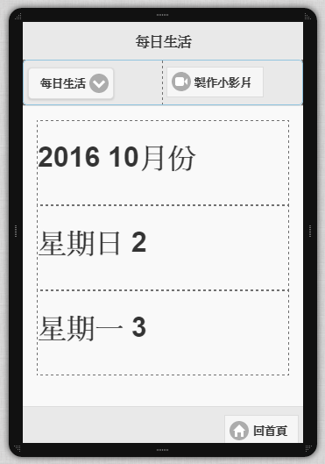
預想介面&功能
介面更簡單
主要分為3大部分
每日生活
影片集
編輯區
每日生活→每日都可放入一張相片

Slide 16
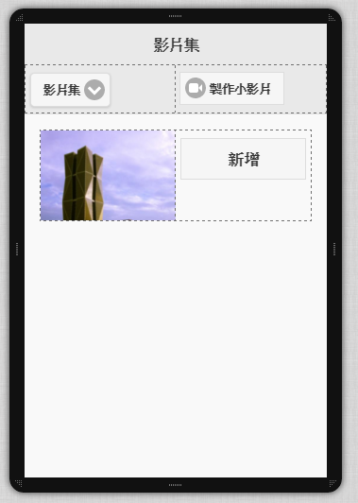
預想介面&功能
影片集→
可自行新增影片，並可擷取影片的某1秒鐘

Slide 17
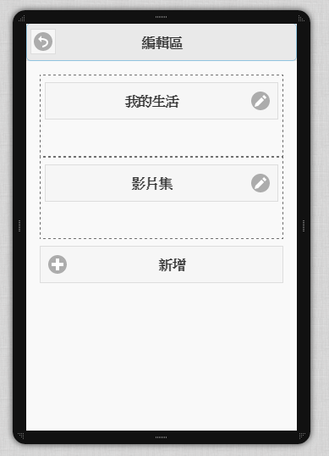
預想介面&功能
編輯區→
可自行新增與編輯資料夾

Slide 18
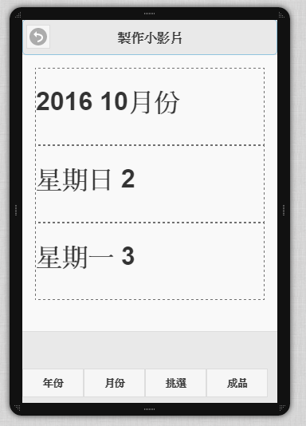
預想介面&功能
製作小影片
不論是照片或擷取的1秒影片，都可各自製作成小影片
相片保留可依年、月份以及自行挑選區間的功能

Slide 19
目的
透過每天一張的照片或是影片，讓年長者可以去回憶旅遊期間，或是那前後發生的事情，提供年長者們一個簡單製作小影片的方式，並幫助他們記住更多事情

Slide 20
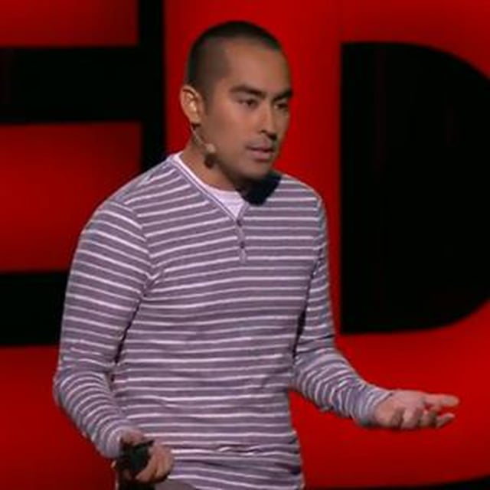
研究證實
目前並沒有 One Second Everyday 的相關研究
此概念最早應是由 Cesar Kuriyama 在 TED 演講中提出
希望藉由每日一秒串連而成的影片，幫助自己想起關於那天的其他時間，讓自己不要忘了過去發生的事情，不管是好或是不好的
Cesar Kuriyama

Slide 21
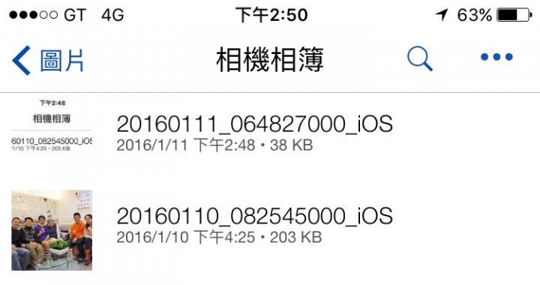
可行性
目前我們已經有簡易的相機功能 以功能來看，目前較需克服的應該是如何將多張照片或是多個影片結合成一個較長的影片
此外還有選擇照片的排序方式，照片的檔名應會有日期，之後接照片的排序，各個日期只會有當天的照片，要選擇時會較為方便

Slide 22
活動站點
實施方法與計畫構想

Slide 23
Pocket’mon go補給站類似的概念:
站點(必玩景點或是私房景點)的設置
讓銀髮族有活動量而非待在原地(GPS偵測與站點的距離)
挑選適當的地點(如平坦)活動而不累
多活動身體而非待在原地的獎勵制度(得到折扣或多種選項)
與商家合作:1.飯店2.桌遊店

Slide 24
服藥提醒
實施方法與計畫構想

Slide 25
服藥提醒
鬧鐘提醒功能
出門前攜帶藥盒提醒

Slide 26
旅遊地點查詢
實施方法與計畫構想

Slide 27
旅遊查詢地點
Google查詢
適合老人旅遊地點篩選
熱門行程

Slide 28
旅遊地點規劃與綜合查詢 (天氣查詢、合作飯店查詢、身體狀況分析查詢)
實施方法與計畫構想

Slide 29
旅遊地點規劃與綜合查詢
老人身體狀況輸入與附近醫療機構查詢
緊急事件處理(e.g.:病症發作)
攫取天氣狀況資料(氣象站)e.g.:台灣超威的
合作飯店查詢適合老人的風格與飲食習慣(健康導向)
綜合查詢所有適合地點(GPS)

Slide 30
語音服務
實施方法與計畫構想

Slide 31
語音服務
國語
台語
語音介面替代可視界面

Slide 32
服藥提醒 獎勵制度
保留

